Slide 1
基于迁移学习的
痤疮检测与评级方法
队伍：wakuwaku

Slide 2
问题分析
目录
方案实施与结果
改进计划

Slide 3
PART 01
问 题 分 析

Slide 4
问题分析
医生诊断
算法评级
许多产品需要进行临床的痤疮测试，痤疮严重程度分级依靠皮肤科医生的诊断。
可以实现基于图像分析的痤疮检测评级，但仍是辅助手段。
诊断标准不同
疫情期间不方便
经济性差
分辨率和环境光线不同
拍摄角度和焦距不同
没有专业设备辅助

Slide 5
问题分析
国内外研究现状
近年来，计算机视觉算法广泛应用于医疗行业，已有研究说明卷积神经网络可以在皮肤病的鉴别中取得较好的效果。
算法的确定
初步确定方案
选用卷积神经网络来实现痤疮严重程度的评级。
收集到的数据集较小，所以采用迁移学习的方法结合深度学习网络来搭建评级模型。
评价方式的选择
分级 / 计数
本方案以分级的方法作为评价标准

Slide 6
PART 02
方 案 实 施 与 结 果

Slide 7
2.1 实施步骤
>
>
>
>
>
>
>
>
01
02
03
04
05
数据集的准备
模型的选择
训练模型
模型优化
获得结果
制作数据集，对数据集中的图片进行增强和预处理
对比不同模型在数据集上训练的准确率，选择最优的模型
迁移并微调Xception 网络模型
使用特征融合方法优化模型
将优化后所得结果与其他文献的结果进行对比分析

Slide 8
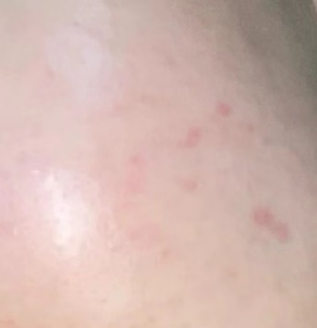
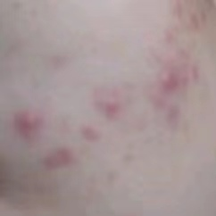
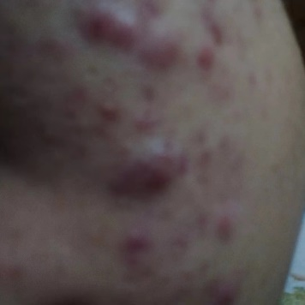
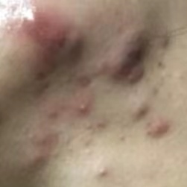
2.2 数据集的制作
三度四级的分级方法：轻度、中度（II级）、中度（III级）和重度四类；
通过互联网收集手机自拍图片356张，其中：
轻度痤疮图片94张
中度（II级）痤疮图片90张
中度（III级）痤疮图片89张
重度痤疮图片83张
收集的图像如下图所示 (只截取图片部分）。
轻度痤疮
中度（II级）痤疮
中度（III级）痤疮
重度痤疮

Slide 9

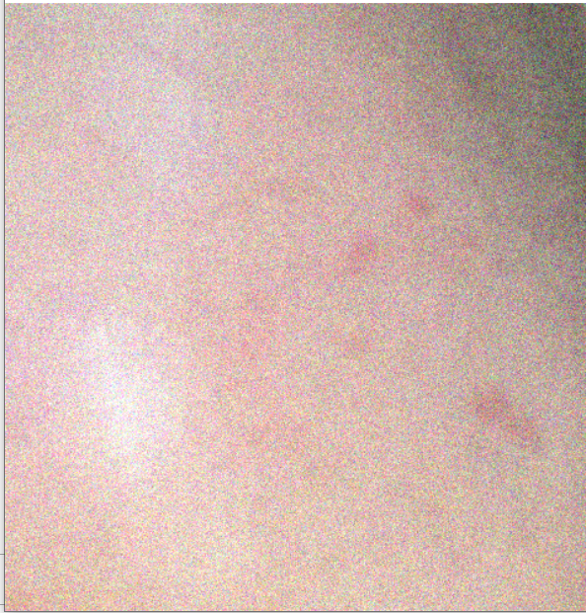
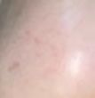
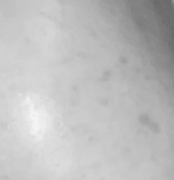

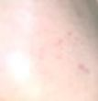
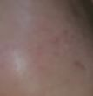
2.2 数据集的制作
模拟不同型号手机在不同光线条件下的拍摄效果。
给图像增加噪点
镜像翻转
原图像
增加噪声
原图像
镜像翻转
图像模糊处理
左右各旋转30度
原图像
模糊处理
调整图片曝光率
原图像
旋转30度
原图像
增强曝光
减弱曝光

Slide 10

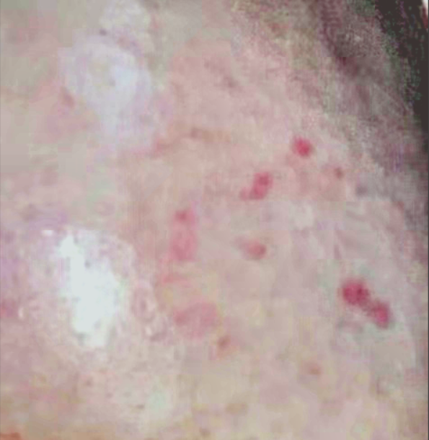

2.2 数据集的制作
使用彩色恢复多尺度 MSRCR 算法来削弱手机光线条件不同对评级结果的影响
经MSRCR处理后图像
原图像

Slide 11
2.3 模型和优化器的选择
模型的选择
在使用不同模型对数据集进行训练时，得到的测试集准确率分别如下所示：
模型 | 准确率
Xception | 95.6%
InceptionV3 | 89.4%
NASNetLarge | 87.5%
InceptionResNetV2 | 90.6%
EfficientNetB7 | 18.8%
MobileNetV2 | 39.1%
所以选用其中准确率最高的Xception作为要迁移的模型。
优化器的选择
对比了Xception网络使用RMS、SGD和Adam优化器时的准确率，发现使用Adam 时准确率最高，所以选用Adam。

Slide 12
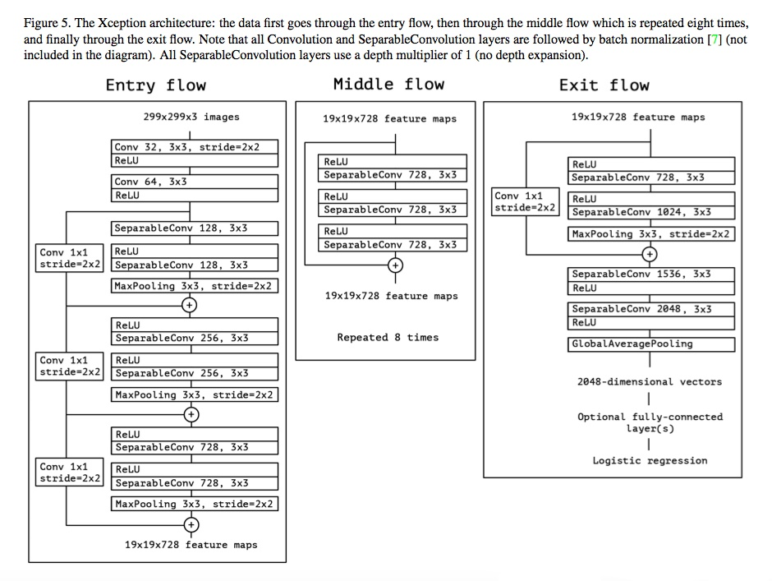
2.4 迁移学习
将在 ImageNet 上训练好的模型权重参数迁移至基于 Xception 的痤疮严重程度分级的网络中。
保持原始 Xception 网络最后一层之前各层参数
删除网络最后一层全连接层
加入一层池化层和全连接层
加入痤疮图像集对模型参数进行微调
加入 dropout 层处理
分类函数：softmax
输出类别个数：4（不同严重程度）
Xception 网络结构

Slide 13
2.4 迁移学习
缩小学习率 提升模型
使用keras中的回调函数 ReduceLROnPlateau ；
初始的学习率过小，会需要非常多次的迭代才能使模型达到最优状态，训练缓慢；
给定一个较大的初始学习率，能够快速收敛，再通过训练过程中不断地缩小学习率，可以快速又精确地获得最优模型。

Slide 14
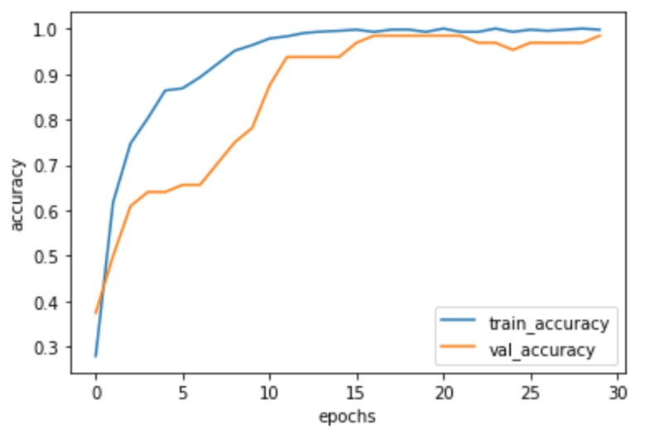
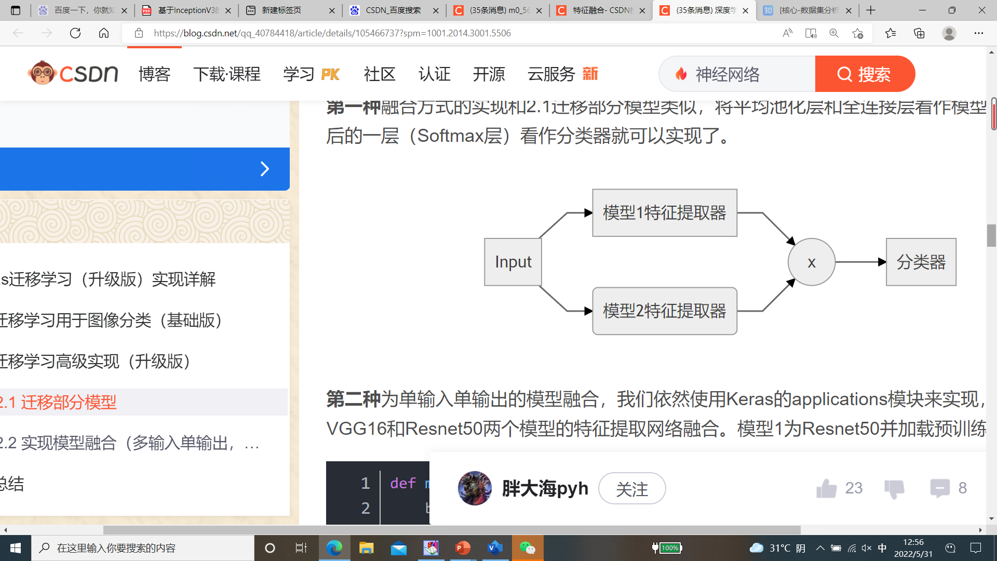
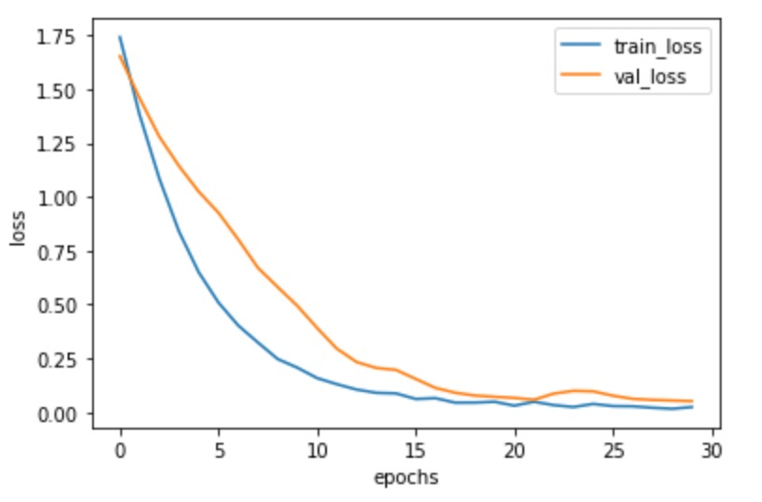
2.5 模型优化
特征融合
将 Xception 和 InceptionResNet-V2
两个模型提取到的特征融合
准确率：98.4%
特征融合原理图
损失值

Slide 15
2.6 结果对比分析
评级方法 | 准确率
单反拍摄的脸部图像+ResNet神经网络 | 72%
单反拍摄的脸部图像+Faster R-CNN神经网络 | 76%
皮肤镜影像+模糊循环神经网络 | 96%
皮肤镜影像+人工诊断 | 97%
手机自拍图像+迁移学习（本方案） | 98%
由上表各评级方法得出的准确率可知，本方案所使用的方法能获得较高的准确率
^{参考文献：}
[1]杨聚加,段然,吴亚光,冉杰,朱浩.数据分类算法智慧诊疗模型在皮肤痤疮诊断中的研究与应用[J].重庆医学,2022,51(03):507-511.
[2]温妮. 基于卷积神经网络的面部痤疮分级评估方法研究[D].北京协和医学院,2018.

Slide 16
PART 03
改 进 计 划

Slide 17

3. 改进计划
1
2
3
4
融合HOG与CNN
在线检测平台
其他特征融合算法
数据增强方法
结合HOG算子连成5通道图片输入CNN
试验者与市场部均可接入平台
人工提取特征+神经网络提取特征
对比分析多种数据增强方法，选出最优

Slide 18
3. 改进计划
融合 HOG 与 模型
HOG算子：
灰度化（将图像看做一个 x,y,z（灰度）的三维图像）
划分成小cells（2*2）
计算每个cell中每个pixel的gradient
统计每个cell的梯度直方图，形成每个cell的descriptor
方法：
HOG 算子提取图像的局部纹理特征
将特征向量与原图像的矩阵连接形成5通道图片
输入模型训练
优点：
提高模型对图像线条的敏感度。
有效提高数据的鲁棒性，提高图像的平均正确识别率

Slide 19
3. 改进计划
建立在线检测平台
后期：
加入更多功能，如自动对比志愿者前后多次脸部痤疮情况
根据需求推出更多检测模板，如色斑检测等
进一步扩充数据集，注意区分各种皮肤疾病
初期：
根据对应产品划分志愿者
志愿者按照要求上传自拍
对志愿者使用产品前后的自拍进行痤疮评级
据此判断产品对痤疮的影响
产品部可根据评估结果对产品进一步改良

Slide 20
谢谢观看
队伍：wakuwaku

